Slide 1


Slide 2

ДОМОДЕДОВО

Slide 3
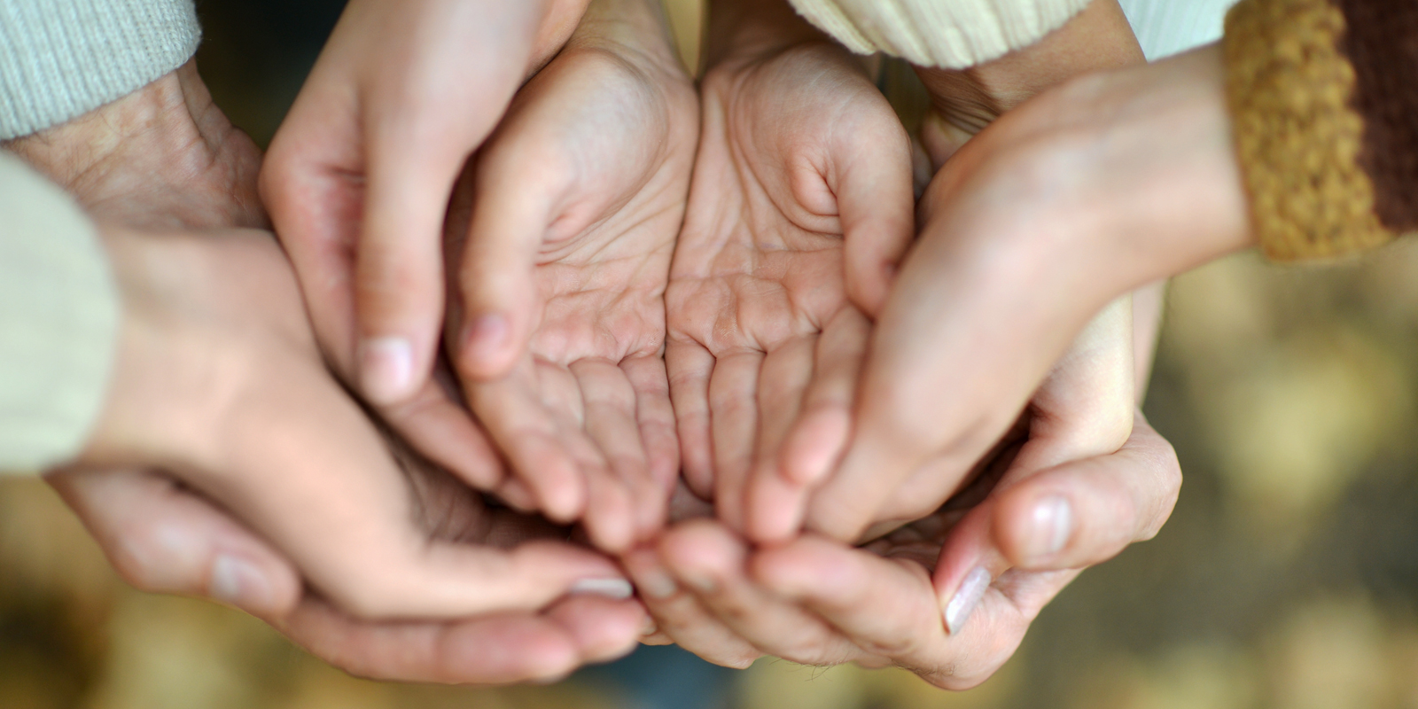
Благотворительность
- это оказание материальной поддержки бедным людям (сиротам, детям инвалидам, детям или взрослым, которым требуется дорогостоящая операция).

Slide 4
Топ-10 детских благотворительных фондов России
1. Благотворительный фонд помощи тяжелобольным детям, сиротам и инвалидам «Русфонд».
2. Благотворительный фонд помощи детям с онкогематологическими и иными тяжелыми заболеваниями «Подари жизнь».
3. Фонд «Виктория» - поддержка сирот.
4. Благотворительный фонд продовольствия «Русь».
5. Фонд «Центр социальных программ».
6. «Детские сердца» помощь несовершеннолетнм, страдающим пороком сердца, сосудов.
7. Благотворительный фонд «АдВИТА» пациенты с тяжелой онкологией (возраст не имеет значения). Преимущественно люди, проходящие лечение в СПб.
8. Благотворительный фонд спасения тяжелобольных детей «Линия жизни».
9. «Настенька» - онкозаболевания. Лечение в НИИ РОНЦ РАМН им. Н.Н. Блохина.
10. РОО «Милосердие».

Slide 5









Slide 6
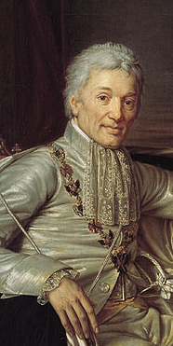
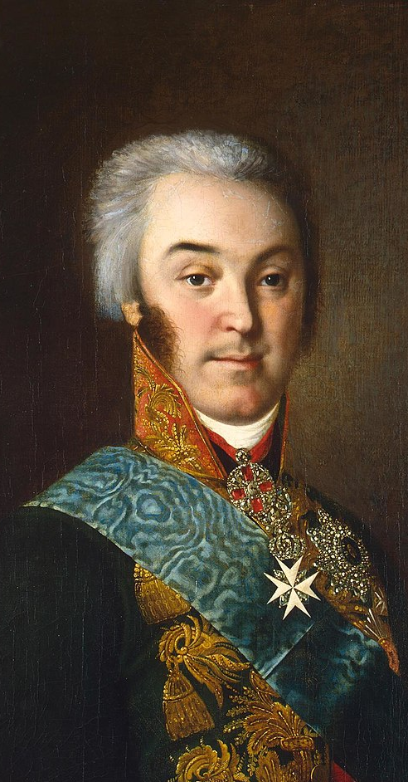
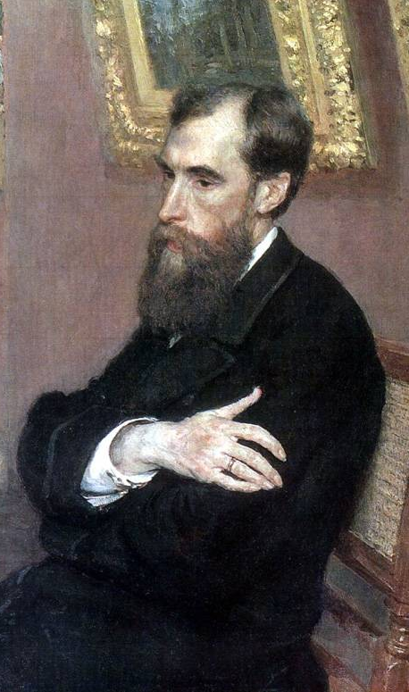
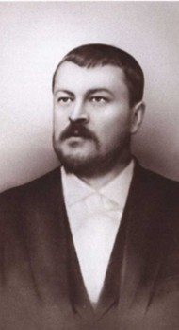
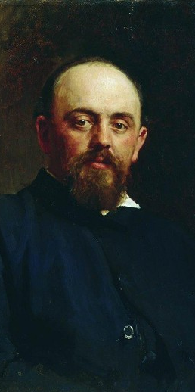
Меценатство
- это материальная помощь бедным и талантливыым людям искусства

Slide 7

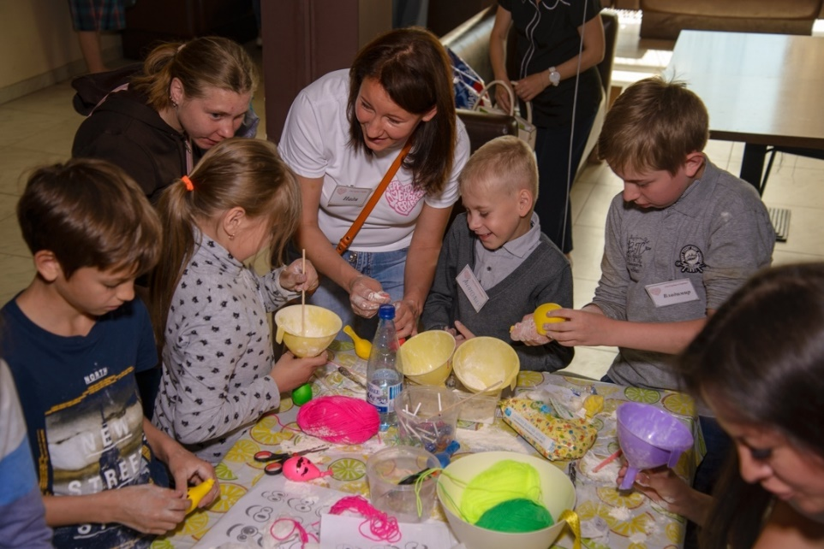
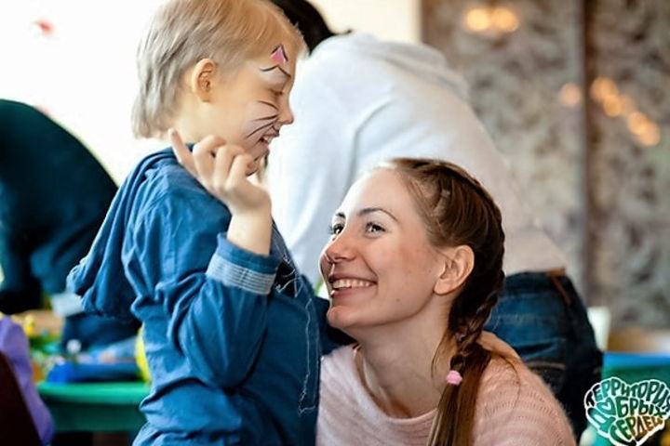
Добровольцы
- это физические лица, осуществляющие благотворительную деятельность в форме безвозмездного выполнения работ, оказания услуг.

Slide 8




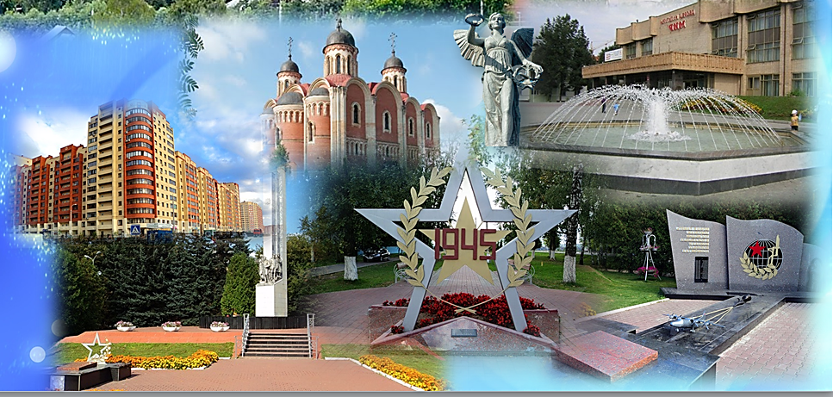

Slide 9
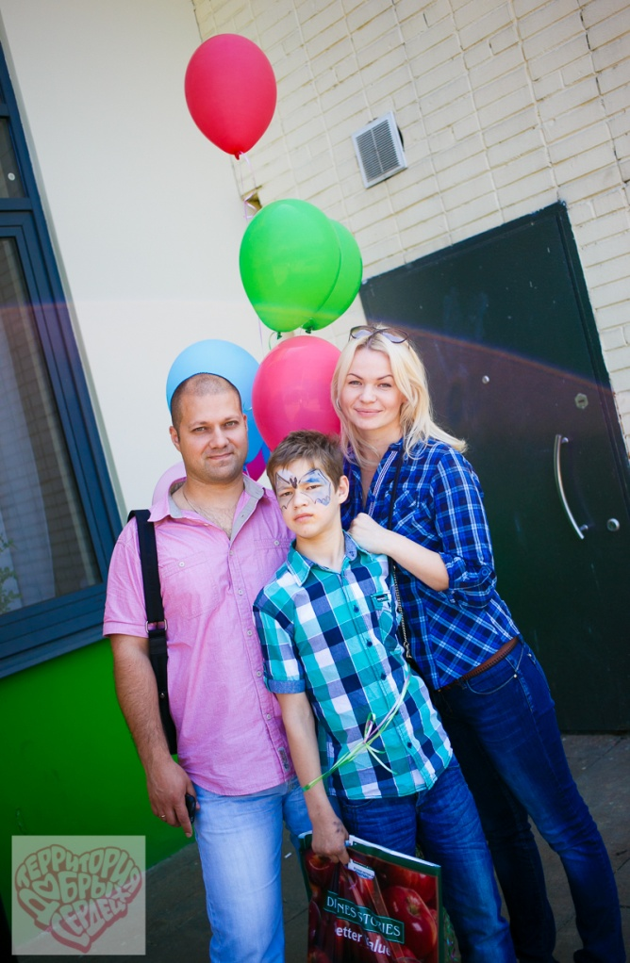
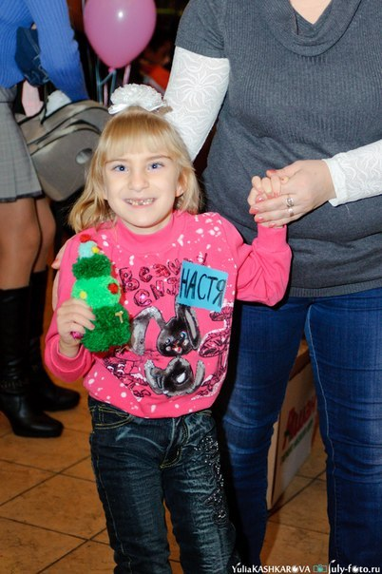
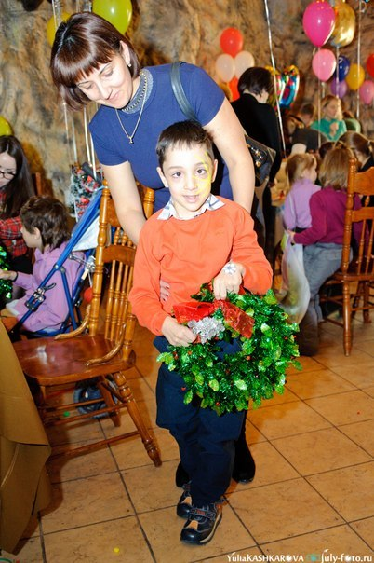
Аудитория проекта
Это семьи воспитывающие ребенка (детей) с особенностями в развитии, а также нуждающиеся в поддержке окружающих

Slide 10
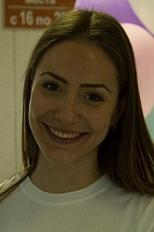
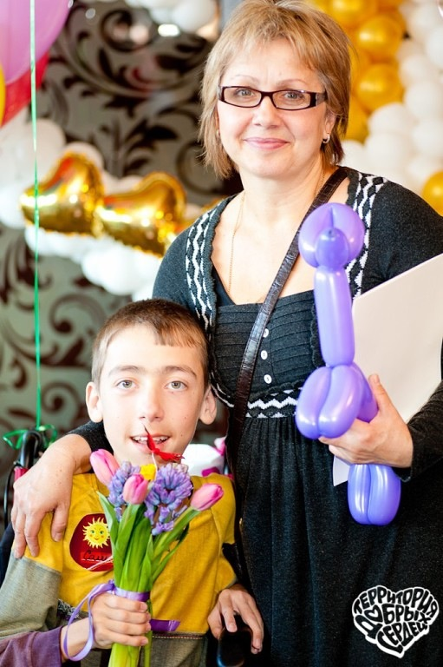
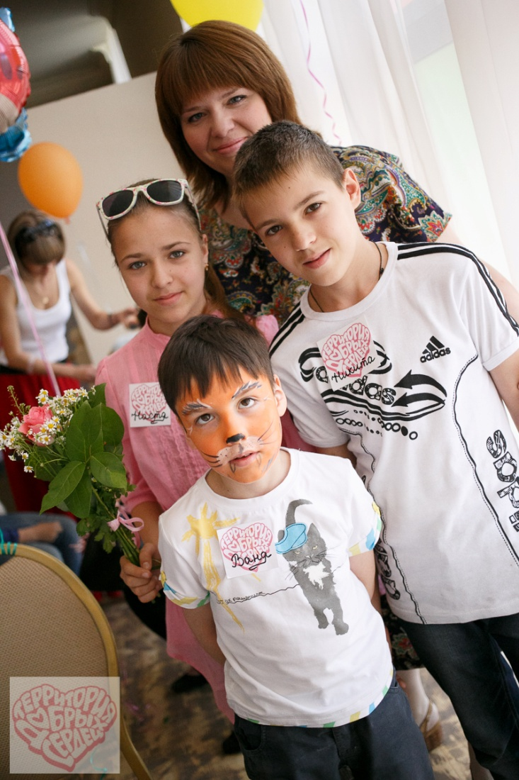
Основной целью проекта является адаптация и социализация семей с детьми с особенностями в развитии, а также семья нуждающиеся в поддержке окружения и общества.

Slide 11
Задачи
снятие стресса и напряженности;
повышение уверенности в себе и своих силах;
преодоление социальных барьеров;
развитие и коррекция коммуникативных навыков;
развитие навыков общения в нестандартной ситуации;
формирование гуманного отношения к окружающему миру;
коррекция психоэмоциональной и волевой сферы;
развитие высших психических функций;
создание условий для общения с другими семьями, находившимися в аналогичных ситуациях.

Slide 12
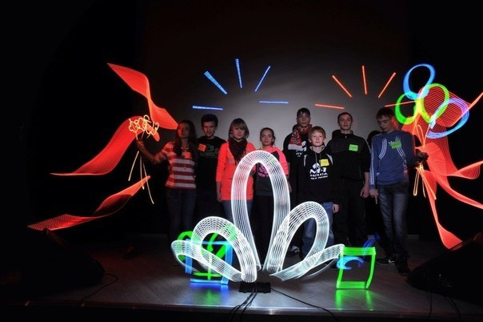

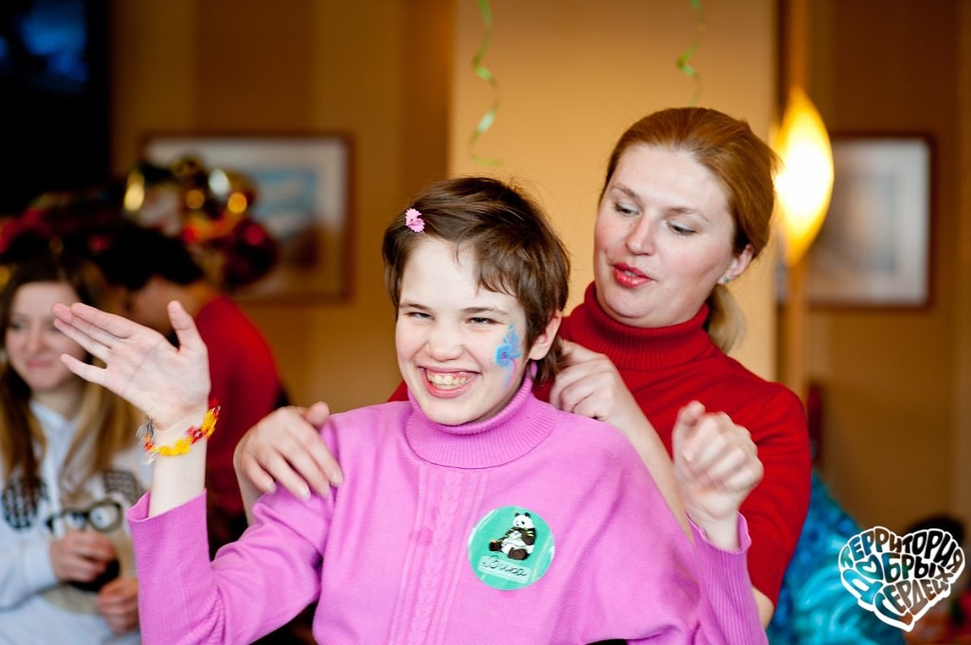
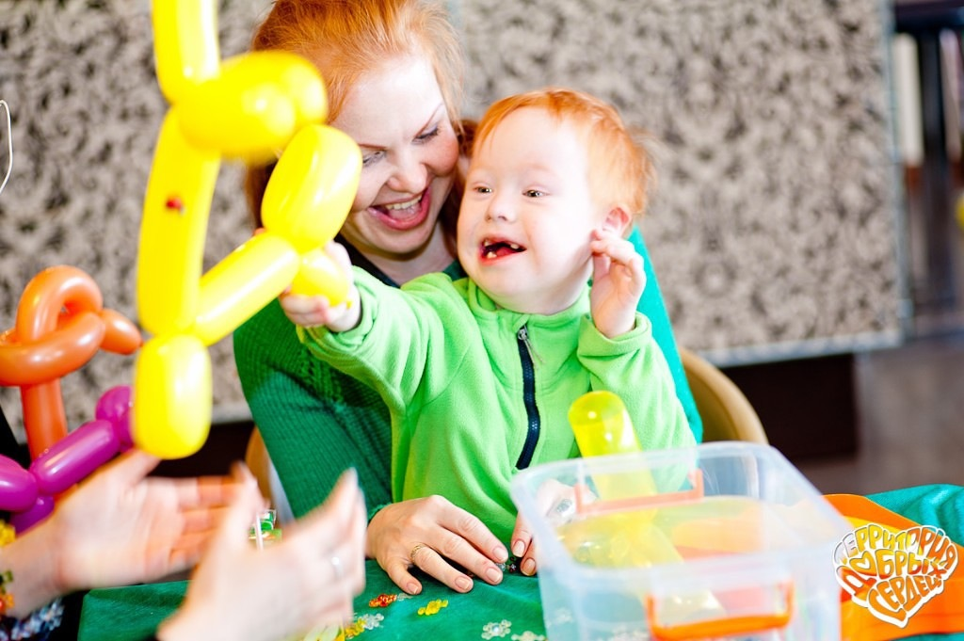

Slide 13
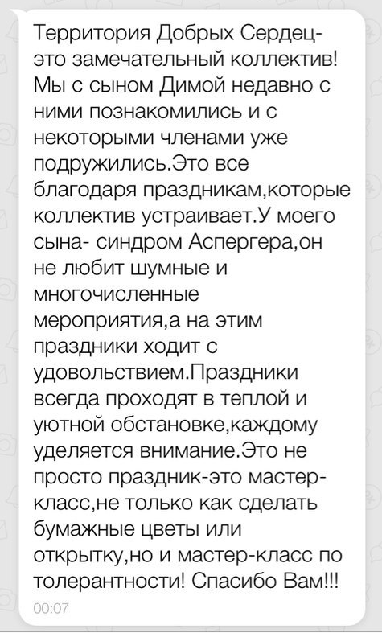
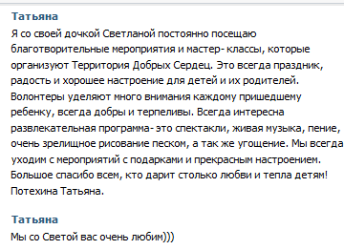
Двигаемся в верном направлении…

Slide 14
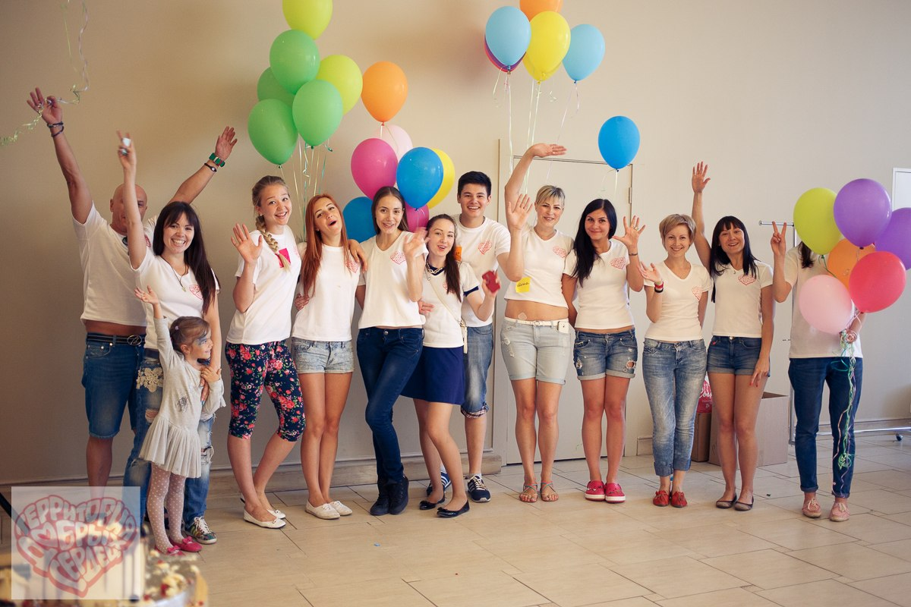
ТЕРРИТОРИЯ ДОБРЫХ СЕРДЕЦ

Slide 15
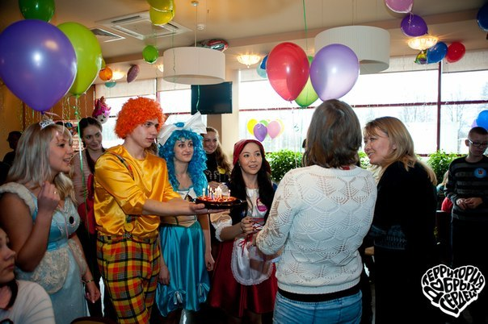
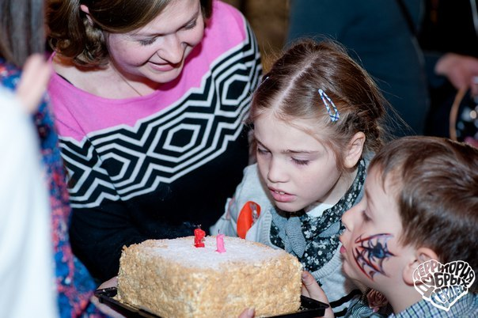

Slide 16
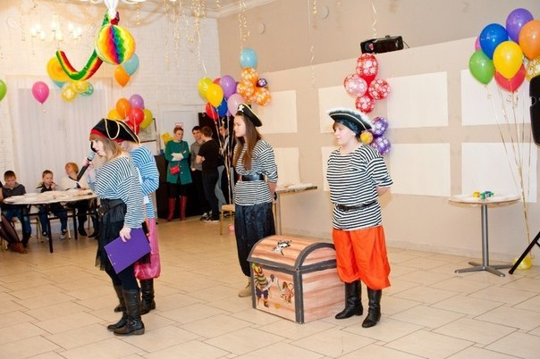
«Пиратская вечеринка» для детишек из детских домов

Slide 17
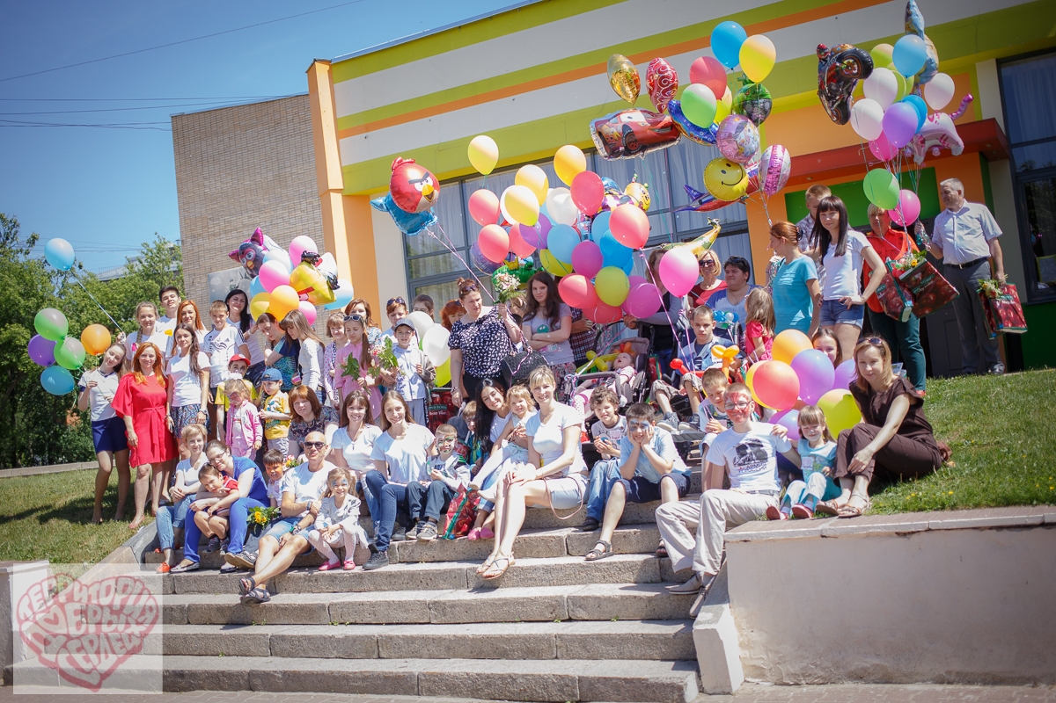
Часть большой, дружной и счастливой семьи

Slide 18
















С днём
знаний!

